Slide 1
Book Library
Autorzy:
Karolina Cieślik
Krzysztof Osiecki

Slide 2
Book Library
W ramach projektu powstała aplikacja mobilna
na platformę Android, umożliwiająca, zarządzanie
własną biblioteką książek.

Slide 3
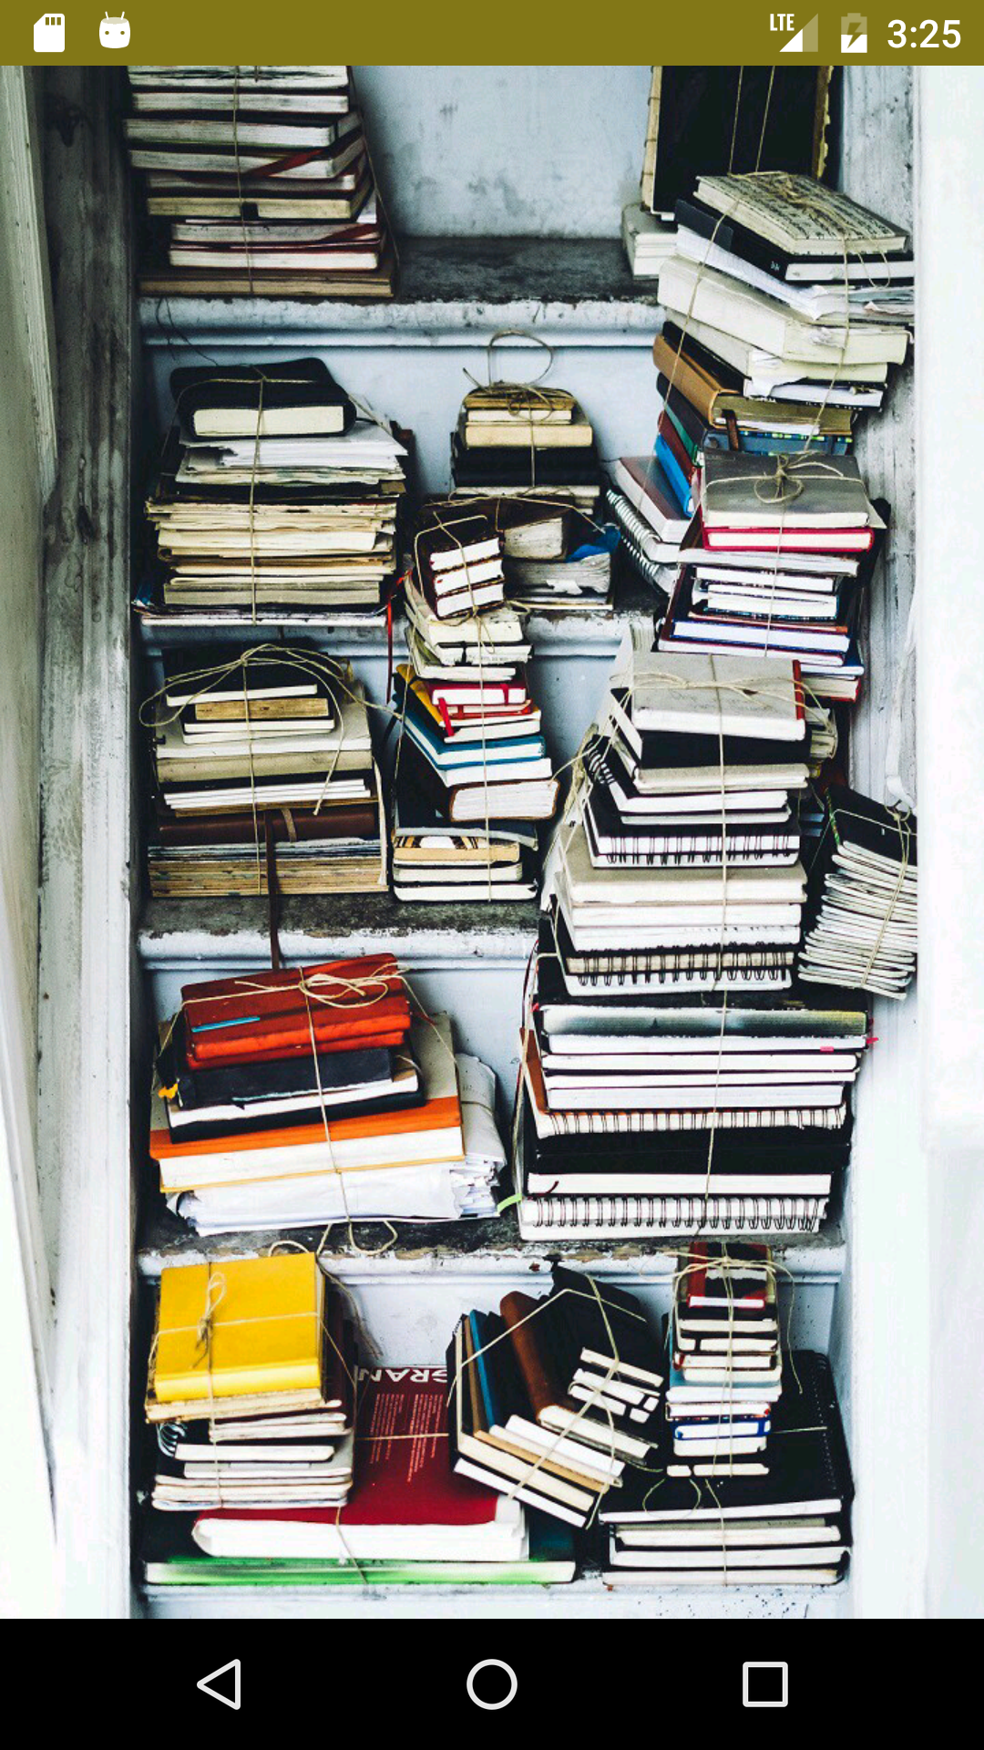
Book Library

Slide 4
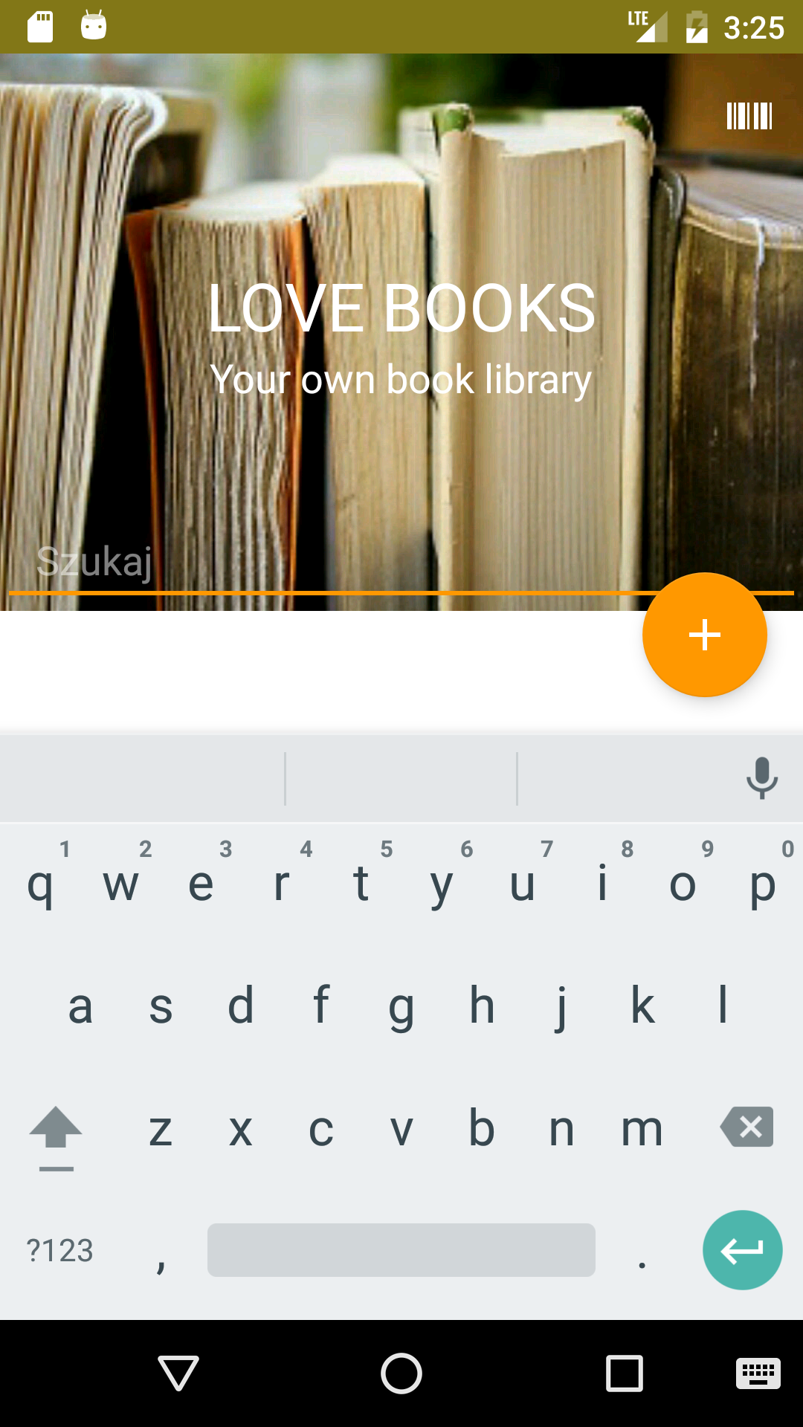
Book Library

Slide 5
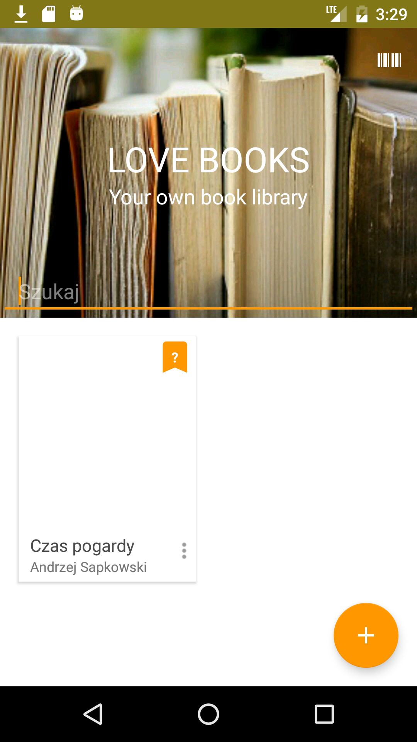
Book Library

Slide 6
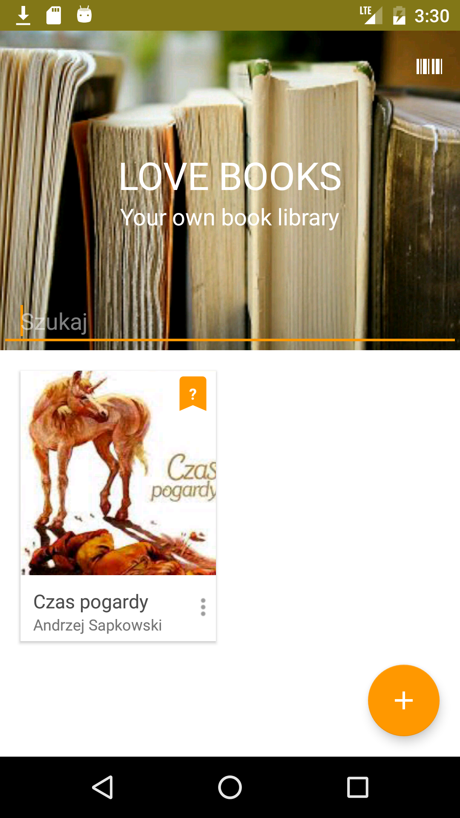
Book Library

Slide 7
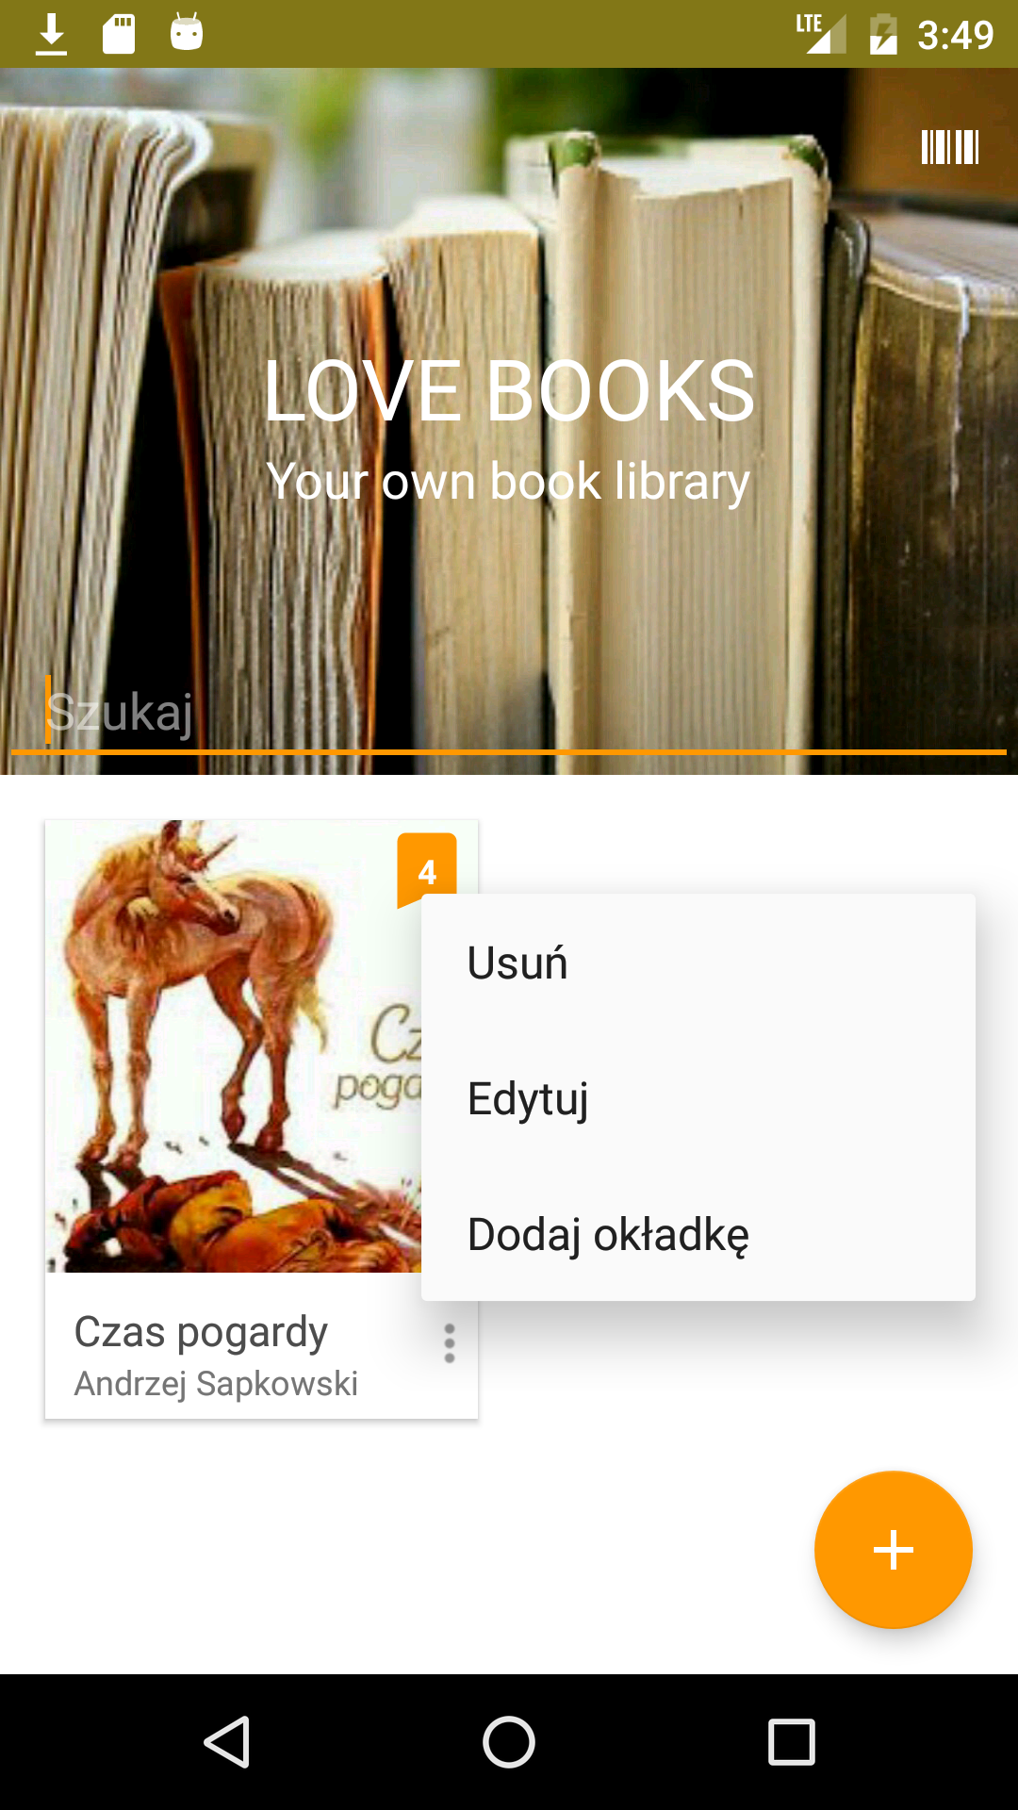
Book Library

Slide 8
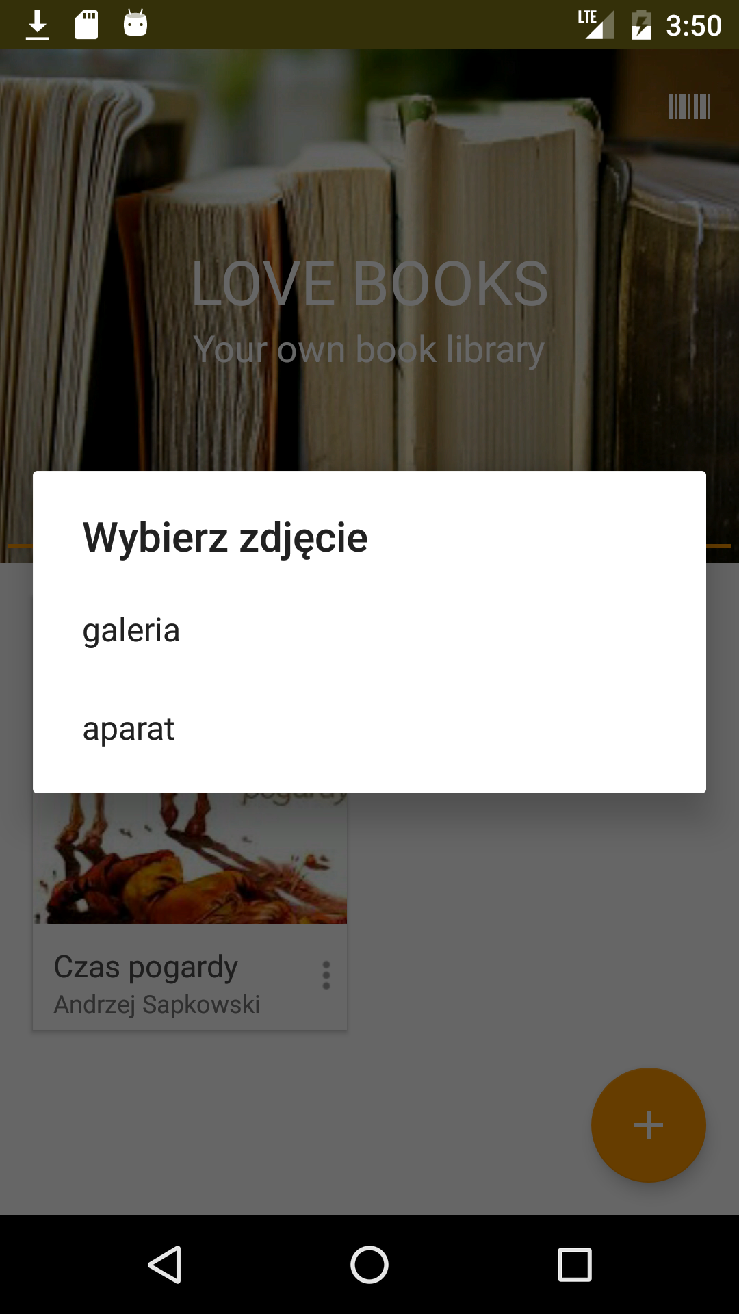
Book Library

Slide 9
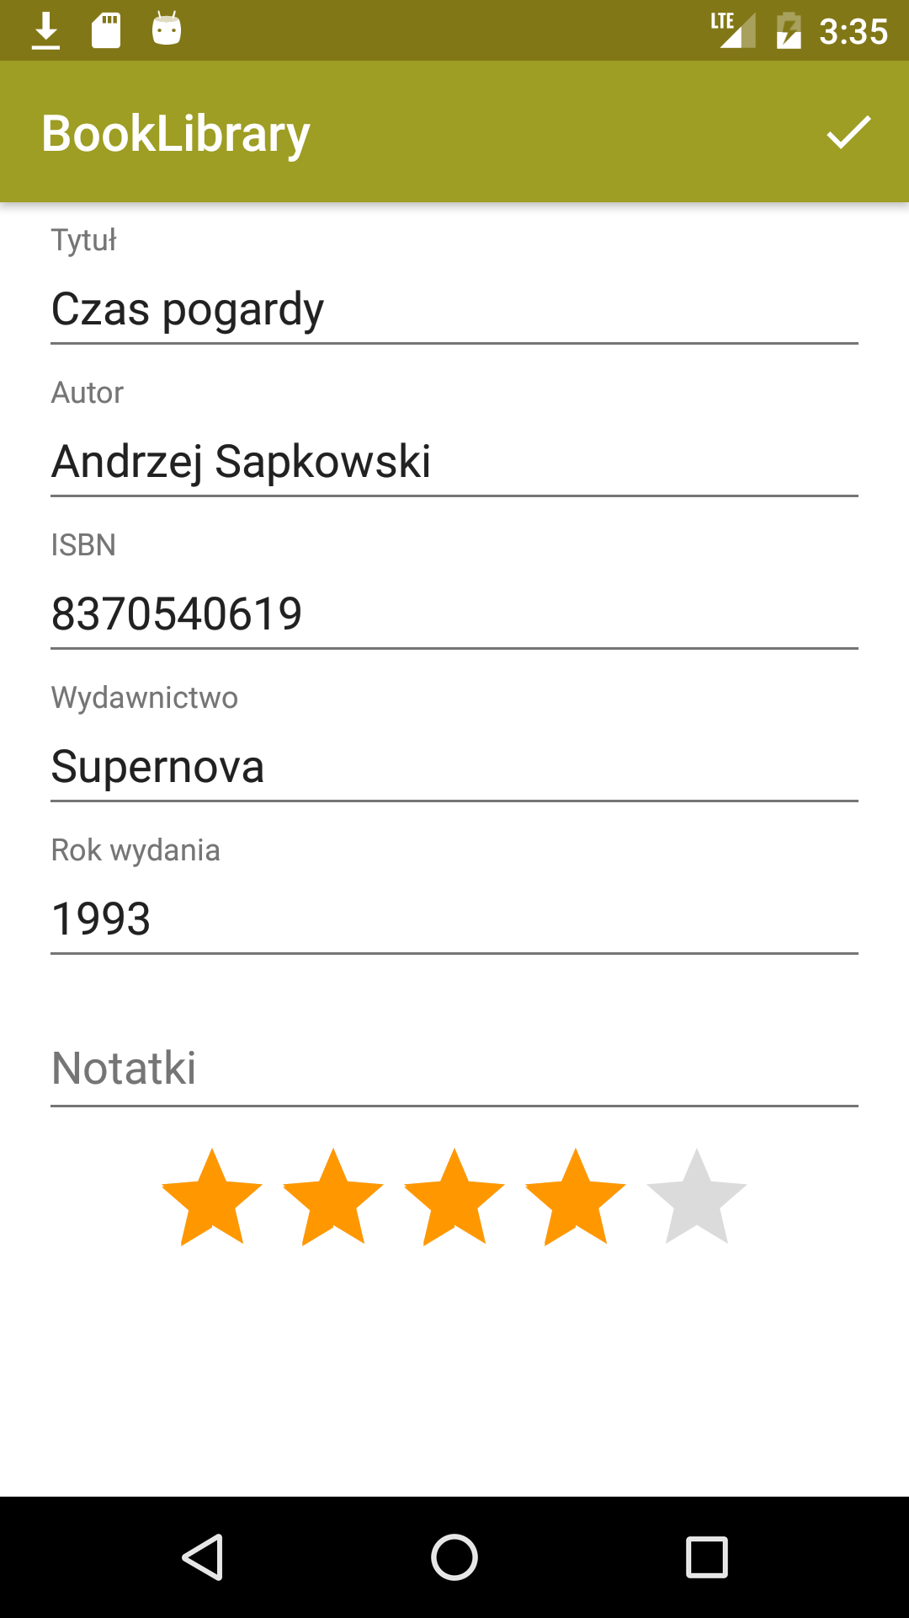
Book Library

Slide 10
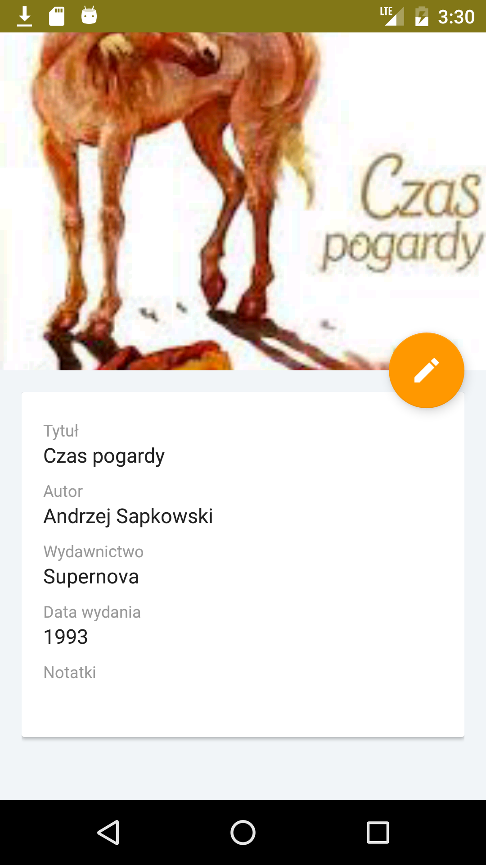
Book Library

Slide 11

Book Library

Slide 12

Book Library

Slide 13
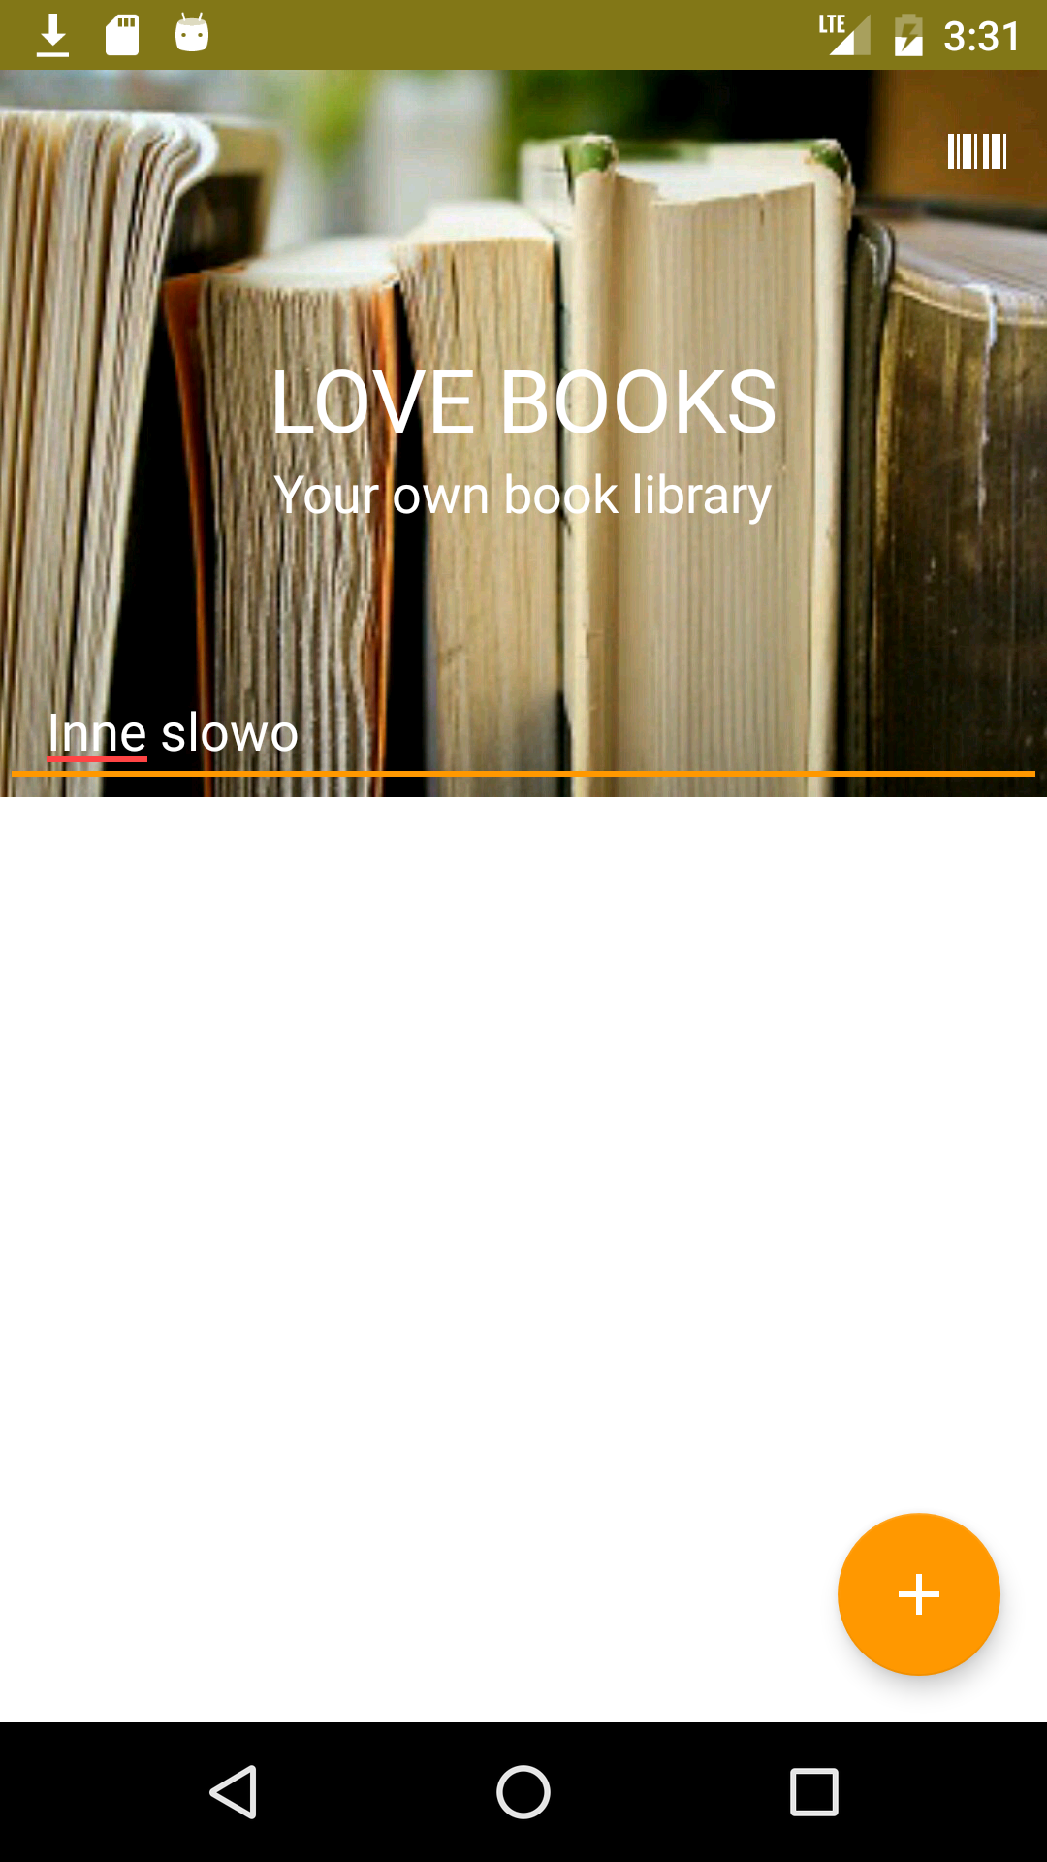
Book Library

Slide 14
Book Library
Aplikacja może być ciągle rozwijana. Możliwe
ścieżki rozwoju to na przykład:
Kategoryzacja książek
Zaawansowane filtrowanie
Integracja z Google Books

